Slide 1

飞行器控制系统原理
西北工业大学 航天学院
老师：杨 军
日期：2018.11

Slide 2
Northwestern Polytechnical University
西北工业大学 航天学院
第四章 目标特性和环境
2. 典型运动形式
1.目标特性
3.辐射及散射特性
5. 干扰特性
4.空气动力环境

Slide 3
Northwestern Polytechnical University
西北工业大学 航天学院
4.1 目标的特性
飞机
目标分类
空中目标
导弹
固定目标
地面目标
机动目标
海上目标
各类舰船
Notes:
无人机长时间、高轨道、远距离的续航需求，对无人机的飞行可靠性提出了更高的要求。
而提高飞行可靠性的途径有三种：提高元部件的可靠性、发展容错控制技术和加强维修措施。提高元部件的可靠性虽然可以提高系统的可靠性，但是元部件可靠性的提高不可能一蹴而就，而且，通过元部件可靠性来提高系统可靠性的能力毕竟有限。加强维修措施包括事前检测和事后修理，同样无法改变飞行可靠性。因此，发展容错控制技术显得尤为必要，它可以提高无人机飞行的可靠性。

Slide 4
Northwestern Polytechnical University
西北工业大学 航天学院
4.1 目标的特性
空中目标特性
飞行速度
战略轰炸机
歼击轰炸机
飞行高度
战略侦察机
机动特性
低空侦察机
Notes:
无人机长时间、高轨道、远距离的续航需求，对无人机的飞行可靠性提出了更高的要求。
而提高飞行可靠性的途径有三种：提高元部件的可靠性、发展容错控制技术和加强维修措施。提高元部件的可靠性虽然可以提高系统的可靠性，但是元部件可靠性的提高不可能一蹴而就，而且，通过元部件可靠性来提高系统可靠性的能力毕竟有限。加强维修措施包括事前检测和事后修理，同样无法改变飞行可靠性。因此，发展容错控制技术显得尤为必要，它可以提高无人机飞行的可靠性。

Slide 5
Northwestern Polytechnical University
西北工业大学 航天学院
4.1 目标的特性
地面运动目标特性
轻型坦克
尺寸
重量
中型坦克
运动特性
重型坦克
Notes:
无人机长时间、高轨道、远距离的续航需求，对无人机的飞行可靠性提出了更高的要求。
而提高飞行可靠性的途径有三种：提高元部件的可靠性、发展容错控制技术和加强维修措施。提高元部件的可靠性虽然可以提高系统的可靠性，但是元部件可靠性的提高不可能一蹴而就，而且，通过元部件可靠性来提高系统可靠性的能力毕竟有限。加强维修措施包括事前检测和事后修理，同样无法改变飞行可靠性。因此，发展容错控制技术显得尤为必要，它可以提高无人机飞行的可靠性。

Slide 6
Northwestern Polytechnical University
西北工业大学 航天学院
4.1 目标的特性
地面固定目标特性
飞机跑道
（1～4级）
机场
导弹阵地
导弹发射井
铁路桥抗压强度
为1.6kg/cm²
大中型桥梁
Notes:
无人机长时间、高轨道、远距离的续航需求，对无人机的飞行可靠性提出了更高的要求。
而提高飞行可靠性的途径有三种：提高元部件的可靠性、发展容错控制技术和加强维修措施。提高元部件的可靠性虽然可以提高系统的可靠性，但是元部件可靠性的提高不可能一蹴而就，而且，通过元部件可靠性来提高系统可靠性的能力毕竟有限。加强维修措施包括事前检测和事后修理，同样无法改变飞行可靠性。因此，发展容错控制技术显得尤为必要，它可以提高无人机飞行的可靠性。

Slide 7
Northwestern Polytechnical University
西北工业大学 航天学院
4.1 目标的特性
小型舰船：几十米长，几米宽
海上目标特性
几何尺寸
中型舰船：一百多米长，十几米宽，
一二十米高
大型舰船：几百米长，几十米宽，
几十米高
大中型舰船：30～80km/h
速度
快艇：60～120km/h
气垫船：可超过150km/h
Notes:
无人机长时间、高轨道、远距离的续航需求，对无人机的飞行可靠性提出了更高的要求。
而提高飞行可靠性的途径有三种：提高元部件的可靠性、发展容错控制技术和加强维修措施。提高元部件的可靠性虽然可以提高系统的可靠性，但是元部件可靠性的提高不可能一蹴而就，而且，通过元部件可靠性来提高系统可靠性的能力毕竟有限。加强维修措施包括事前检测和事后修理，同样无法改变飞行可靠性。因此，发展容错控制技术显得尤为必要，它可以提高无人机飞行的可靠性。

Slide 8
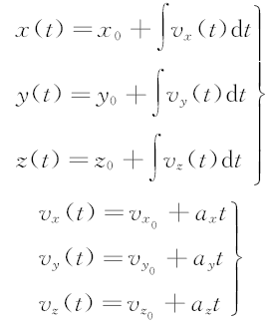
Northwestern Polytechnical University
西北工业大学 航天学院
4.2 目标的典型运动形式
匀加速直线运动模型
Notes:
无人机长时间、高轨道、远距离的续航需求，对无人机的飞行可靠性提出了更高的要求。
而提高飞行可靠性的途径有三种：提高元部件的可靠性、发展容错控制技术和加强维修措施。提高元部件的可靠性虽然可以提高系统的可靠性，但是元部件可靠性的提高不可能一蹴而就，而且，通过元部件可靠性来提高系统可靠性的能力毕竟有限。加强维修措施包括事前检测和事后修理，同样无法改变飞行可靠性。因此，发展容错控制技术显得尤为必要，它可以提高无人机飞行的可靠性。

Slide 9
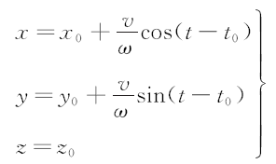
Northwestern Polytechnical University
西北工业大学 航天学院
4.2 目标的典型运动形式
水平盘旋模型
Notes:
无人机长时间、高轨道、远距离的续航需求，对无人机的飞行可靠性提出了更高的要求。
而提高飞行可靠性的途径有三种：提高元部件的可靠性、发展容错控制技术和加强维修措施。提高元部件的可靠性虽然可以提高系统的可靠性，但是元部件可靠性的提高不可能一蹴而就，而且，通过元部件可靠性来提高系统可靠性的能力毕竟有限。加强维修措施包括事前检测和事后修理，同样无法改变飞行可靠性。因此，发展容错控制技术显得尤为必要，它可以提高无人机飞行的可靠性。

Slide 10
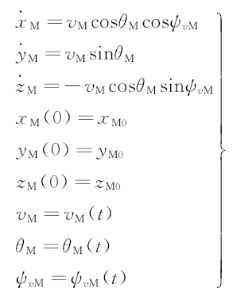
Northwestern Polytechnical University
西北工业大学 航天学院
4.2 目标的典型运动形式
一般目标运动学模型
Notes:
无人机长时间、高轨道、远距离的续航需求，对无人机的飞行可靠性提出了更高的要求。
而提高飞行可靠性的途径有三种：提高元部件的可靠性、发展容错控制技术和加强维修措施。提高元部件的可靠性虽然可以提高系统的可靠性，但是元部件可靠性的提高不可能一蹴而就，而且，通过元部件可靠性来提高系统可靠性的能力毕竟有限。加强维修措施包括事前检测和事后修理，同样无法改变飞行可靠性。因此，发展容错控制技术显得尤为必要，它可以提高无人机飞行的可靠性。

Slide 11
Northwestern Polytechnical University
西北工业大学 航天学院
4.3 目标辐射特性及散射特性
近红外波段：0.76～3μm
目标红外辐射特性
红外光谱划分
中红外波段：3～6μm
远红外波段：6～15μm
超远红外波段：15～1000μm
飞机红外辐射特性
红外辐射特性
坦克红外辐射特性
海上舰船红外辐射特性
Notes:
无人机长时间、高轨道、远距离的续航需求，对无人机的飞行可靠性提出了更高的要求。
而提高飞行可靠性的途径有三种：提高元部件的可靠性、发展容错控制技术和加强维修措施。提高元部件的可靠性虽然可以提高系统的可靠性，但是元部件可靠性的提高不可能一蹴而就，而且，通过元部件可靠性来提高系统可靠性的能力毕竟有限。加强维修措施包括事前检测和事后修理，同样无法改变飞行可靠性。因此，发展容错控制技术显得尤为必要，它可以提高无人机飞行的可靠性。

Slide 12
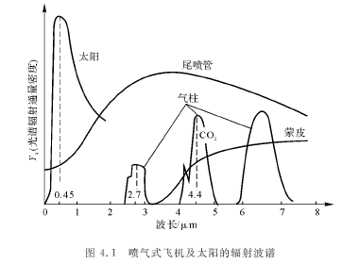
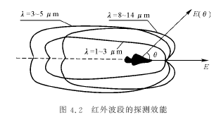
Northwestern Polytechnical University
西北工业大学 航天学院
4.3 目标辐射特性及散射特性
飞机红外辐射特性
红外大气传输窗口主要分布在1~3μm,3~5μm 和8~14μm 三个波段
Notes:
无人机长时间、高轨道、远距离的续航需求，对无人机的飞行可靠性提出了更高的要求。
而提高飞行可靠性的途径有三种：提高元部件的可靠性、发展容错控制技术和加强维修措施。提高元部件的可靠性虽然可以提高系统的可靠性，但是元部件可靠性的提高不可能一蹴而就，而且，通过元部件可靠性来提高系统可靠性的能力毕竟有限。加强维修措施包括事前检测和事后修理，同样无法改变飞行可靠性。因此，发展容错控制技术显得尤为必要，它可以提高无人机飞行的可靠性。

Slide 13
Northwestern Polytechnical University
西北工业大学 航天学院
4.3 目标辐射特性及散射特性
坦克红外辐射特性
450～600℃
排气管
减震器等
运动部件
150～250℃
Notes:
无人机长时间、高轨道、远距离的续航需求，对无人机的飞行可靠性提出了更高的要求。
而提高飞行可靠性的途径有三种：提高元部件的可靠性、发展容错控制技术和加强维修措施。提高元部件的可靠性虽然可以提高系统的可靠性，但是元部件可靠性的提高不可能一蹴而就，而且，通过元部件可靠性来提高系统可靠性的能力毕竟有限。加强维修措施包括事前检测和事后修理，同样无法改变飞行可靠性。因此，发展容错控制技术显得尤为必要，它可以提高无人机飞行的可靠性。

Slide 14
Northwestern Polytechnical University
西北工业大学 航天学院
4.3 目标辐射特性及散射特性
舰船红外辐射特性
主烟囱
400℃
3～5μm
船体
20～60℃
8～12μm
Notes:
无人机长时间、高轨道、远距离的续航需求，对无人机的飞行可靠性提出了更高的要求。
而提高飞行可靠性的途径有三种：提高元部件的可靠性、发展容错控制技术和加强维修措施。提高元部件的可靠性虽然可以提高系统的可靠性，但是元部件可靠性的提高不可能一蹴而就，而且，通过元部件可靠性来提高系统可靠性的能力毕竟有限。加强维修措施包括事前检测和事后修理，同样无法改变飞行可靠性。因此，发展容错控制技术显得尤为必要，它可以提高无人机飞行的可靠性。

Slide 15

Northwestern Polytechnical University
西北工业大学 航天学院
4.3 目标辐射特性及散射特性
雷达有效探测距离和RCS的四次方根呈正比关系
目标雷达散射特性
RCS
复杂目标雷达散射特性
舰船RCS经验公式
RCS：Radar Cross Section，雷达截面积
Notes:
无人机长时间、高轨道、远距离的续航需求，对无人机的飞行可靠性提出了更高的要求。
而提高飞行可靠性的途径有三种：提高元部件的可靠性、发展容错控制技术和加强维修措施。提高元部件的可靠性虽然可以提高系统的可靠性，但是元部件可靠性的提高不可能一蹴而就，而且，通过元部件可靠性来提高系统可靠性的能力毕竟有限。加强维修措施包括事前检测和事后修理，同样无法改变飞行可靠性。因此，发展容错控制技术显得尤为必要，它可以提高无人机飞行的可靠性。

Slide 16
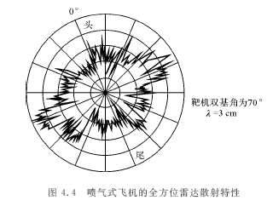
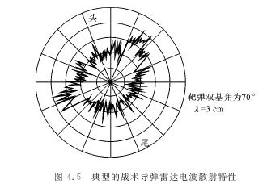
Northwestern Polytechnical University
西北工业大学 航天学院
4.3 目标辐射特性及散射特性
复杂目标雷达散射特性
不同目标RCS不同
Notes:
无人机长时间、高轨道、远距离的续航需求，对无人机的飞行可靠性提出了更高的要求。
而提高飞行可靠性的途径有三种：提高元部件的可靠性、发展容错控制技术和加强维修措施。提高元部件的可靠性虽然可以提高系统的可靠性，但是元部件可靠性的提高不可能一蹴而就，而且，通过元部件可靠性来提高系统可靠性的能力毕竟有限。加强维修措施包括事前检测和事后修理，同样无法改变飞行可靠性。因此，发展容错控制技术显得尤为必要，它可以提高无人机飞行的可靠性。

Slide 17
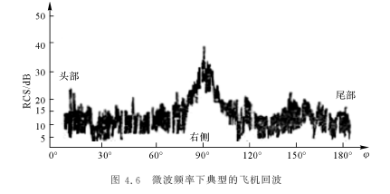
Northwestern Polytechnical University
西北工业大学 航天学院
4.3 目标辐射特性及散射特性
复杂目标雷达散射特性
不同频率RCS不同
Notes:
无人机长时间、高轨道、远距离的续航需求，对无人机的飞行可靠性提出了更高的要求。
而提高飞行可靠性的途径有三种：提高元部件的可靠性、发展容错控制技术和加强维修措施。提高元部件的可靠性虽然可以提高系统的可靠性，但是元部件可靠性的提高不可能一蹴而就，而且，通过元部件可靠性来提高系统可靠性的能力毕竟有限。加强维修措施包括事前检测和事后修理，同样无法改变飞行可靠性。因此，发展容错控制技术显得尤为必要，它可以提高无人机飞行的可靠性。

Slide 18
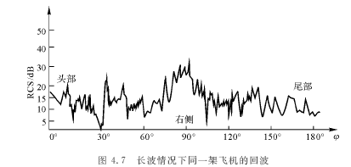
Northwestern Polytechnical University
西北工业大学 航天学院
4.3 目标辐射特性及散射特性
复杂目标雷达散射特性
不同方向RCS不同
Notes:
无人机长时间、高轨道、远距离的续航需求，对无人机的飞行可靠性提出了更高的要求。
而提高飞行可靠性的途径有三种：提高元部件的可靠性、发展容错控制技术和加强维修措施。提高元部件的可靠性虽然可以提高系统的可靠性，但是元部件可靠性的提高不可能一蹴而就，而且，通过元部件可靠性来提高系统可靠性的能力毕竟有限。加强维修措施包括事前检测和事后修理，同样无法改变飞行可靠性。因此，发展容错控制技术显得尤为必要，它可以提高无人机飞行的可靠性。

Slide 19
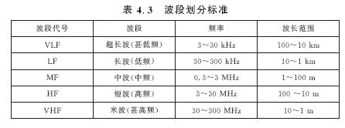
Northwestern Polytechnical University
西北工业大学 航天学院
4.3 目标辐射特性及散射特性
目标电磁辐射特性
中国波段划分
Notes:
无人机长时间、高轨道、远距离的续航需求，对无人机的飞行可靠性提出了更高的要求。
而提高飞行可靠性的途径有三种：提高元部件的可靠性、发展容错控制技术和加强维修措施。提高元部件的可靠性虽然可以提高系统的可靠性，但是元部件可靠性的提高不可能一蹴而就，而且，通过元部件可靠性来提高系统可靠性的能力毕竟有限。加强维修措施包括事前检测和事后修理，同样无法改变飞行可靠性。因此，发展容错控制技术显得尤为必要，它可以提高无人机飞行的可靠性。

Slide 20
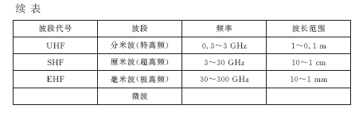
Northwestern Polytechnical University
西北工业大学 航天学院
4.3 目标辐射特性及散射特性
目标电磁辐射特性
中国波段划分
Notes:
无人机长时间、高轨道、远距离的续航需求，对无人机的飞行可靠性提出了更高的要求。
而提高飞行可靠性的途径有三种：提高元部件的可靠性、发展容错控制技术和加强维修措施。提高元部件的可靠性虽然可以提高系统的可靠性，但是元部件可靠性的提高不可能一蹴而就，而且，通过元部件可靠性来提高系统可靠性的能力毕竟有限。加强维修措施包括事前检测和事后修理，同样无法改变飞行可靠性。因此，发展容错控制技术显得尤为必要，它可以提高无人机飞行的可靠性。

Slide 21
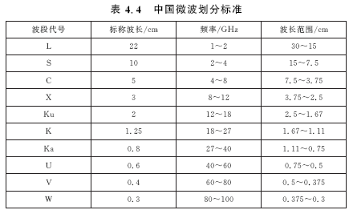
Northwestern Polytechnical University
西北工业大学 航天学院
4.3 目标辐射特性及散射特性
目标电磁辐射特性
Notes:
无人机长时间、高轨道、远距离的续航需求，对无人机的飞行可靠性提出了更高的要求。
而提高飞行可靠性的途径有三种：提高元部件的可靠性、发展容错控制技术和加强维修措施。提高元部件的可靠性虽然可以提高系统的可靠性，但是元部件可靠性的提高不可能一蹴而就，而且，通过元部件可靠性来提高系统可靠性的能力毕竟有限。加强维修措施包括事前检测和事后修理，同样无法改变飞行可靠性。因此，发展容错控制技术显得尤为必要，它可以提高无人机飞行的可靠性。

Slide 22
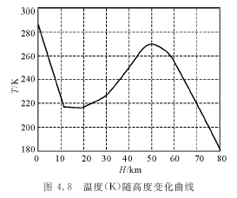
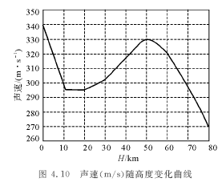
Northwestern Polytechnical University
西北工业大学 航天学院
4.4 空气动力环境
标准大气
Notes:
无人机长时间、高轨道、远距离的续航需求，对无人机的飞行可靠性提出了更高的要求。
而提高飞行可靠性的途径有三种：提高元部件的可靠性、发展容错控制技术和加强维修措施。提高元部件的可靠性虽然可以提高系统的可靠性，但是元部件可靠性的提高不可能一蹴而就，而且，通过元部件可靠性来提高系统可靠性的能力毕竟有限。加强维修措施包括事前检测和事后修理，同样无法改变飞行可靠性。因此，发展容错控制技术显得尤为必要，它可以提高无人机飞行的可靠性。

Slide 23
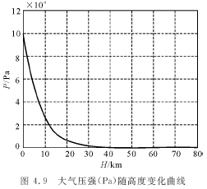
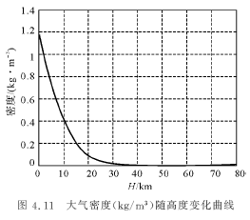
Northwestern Polytechnical University
西北工业大学 航天学院
4.4 空气动力环境
标准大气
Notes:
无人机长时间、高轨道、远距离的续航需求，对无人机的飞行可靠性提出了更高的要求。
而提高飞行可靠性的途径有三种：提高元部件的可靠性、发展容错控制技术和加强维修措施。提高元部件的可靠性虽然可以提高系统的可靠性，但是元部件可靠性的提高不可能一蹴而就，而且，通过元部件可靠性来提高系统可靠性的能力毕竟有限。加强维修措施包括事前检测和事后修理，同样无法改变飞行可靠性。因此，发展容错控制技术显得尤为必要，它可以提高无人机飞行的可靠性。

Slide 24
Northwestern Polytechnical University
西北工业大学 航天学院
4.4 空气动力环境
顺风
风干扰特性
风的影响
逆风
侧风
垂直阵风
阵风
风的特性
水平阵风
常值风
Notes:
无人机长时间、高轨道、远距离的续航需求，对无人机的飞行可靠性提出了更高的要求。
而提高飞行可靠性的途径有三种：提高元部件的可靠性、发展容错控制技术和加强维修措施。提高元部件的可靠性虽然可以提高系统的可靠性，但是元部件可靠性的提高不可能一蹴而就，而且，通过元部件可靠性来提高系统可靠性的能力毕竟有限。加强维修措施包括事前检测和事后修理，同样无法改变飞行可靠性。因此，发展容错控制技术显得尤为必要，它可以提高无人机飞行的可靠性。

Slide 25

Northwestern Polytechnical University
西北工业大学 航天学院
4.4 空气动力环境
阵风速度经验公式
Notes:
无人机长时间、高轨道、远距离的续航需求，对无人机的飞行可靠性提出了更高的要求。
而提高飞行可靠性的途径有三种：提高元部件的可靠性、发展容错控制技术和加强维修措施。提高元部件的可靠性虽然可以提高系统的可靠性，但是元部件可靠性的提高不可能一蹴而就，而且，通过元部件可靠性来提高系统可靠性的能力毕竟有限。加强维修措施包括事前检测和事后修理，同样无法改变飞行可靠性。因此，发展容错控制技术显得尤为必要，它可以提高无人机飞行的可靠性。

Slide 26


Northwestern Polytechnical University
西北工业大学 航天学院
4.4 空气动力环境
阵风附加攻角
Notes:
无人机长时间、高轨道、远距离的续航需求，对无人机的飞行可靠性提出了更高的要求。
而提高飞行可靠性的途径有三种：提高元部件的可靠性、发展容错控制技术和加强维修措施。提高元部件的可靠性虽然可以提高系统的可靠性，但是元部件可靠性的提高不可能一蹴而就，而且，通过元部件可靠性来提高系统可靠性的能力毕竟有限。加强维修措施包括事前检测和事后修理，同样无法改变飞行可靠性。因此，发展容错控制技术显得尤为必要，它可以提高无人机飞行的可靠性。

Slide 27
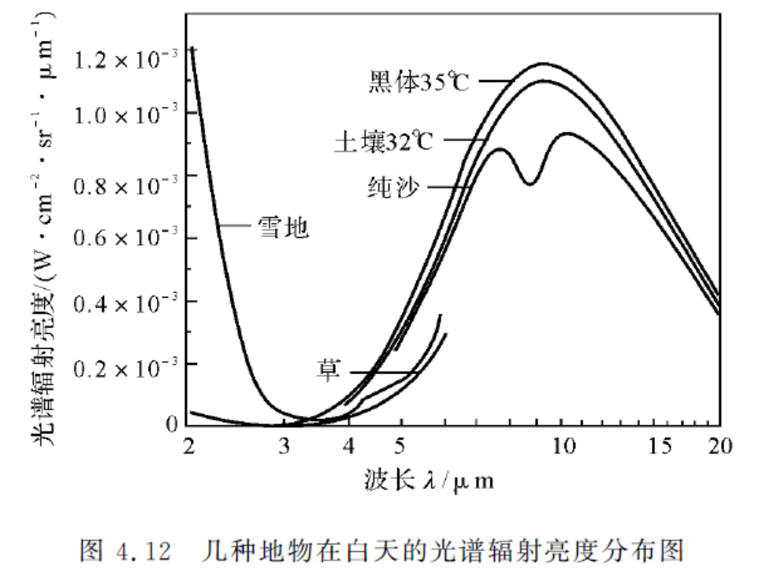
Northwestern Polytechnical University
西北工业大学 航天学院
4.5 干扰特性
背景干扰
Notes:
无人机长时间、高轨道、远距离的续航需求，对无人机的飞行可靠性提出了更高的要求。
而提高飞行可靠性的途径有三种：提高元部件的可靠性、发展容错控制技术和加强维修措施。提高元部件的可靠性虽然可以提高系统的可靠性，但是元部件可靠性的提高不可能一蹴而就，而且，通过元部件可靠性来提高系统可靠性的能力毕竟有限。加强维修措施包括事前检测和事后修理，同样无法改变飞行可靠性。因此，发展容错控制技术显得尤为必要，它可以提高无人机飞行的可靠性。

Slide 28
Northwestern Polytechnical University
西北工业大学 航天学院
4.5 干扰特性
红外干扰
红外诱饵弹
红外干扰机
定向红外技术
Notes:
无人机长时间、高轨道、远距离的续航需求，对无人机的飞行可靠性提出了更高的要求。
而提高飞行可靠性的途径有三种：提高元部件的可靠性、发展容错控制技术和加强维修措施。提高元部件的可靠性虽然可以提高系统的可靠性，但是元部件可靠性的提高不可能一蹴而就，而且，通过元部件可靠性来提高系统可靠性的能力毕竟有限。加强维修措施包括事前检测和事后修理，同样无法改变飞行可靠性。因此，发展容错控制技术显得尤为必要，它可以提高无人机飞行的可靠性。

Slide 29
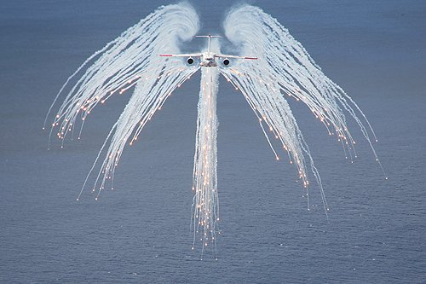
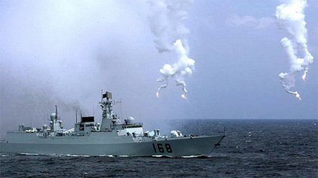
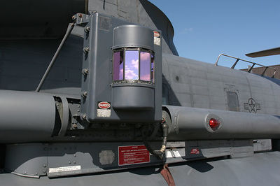
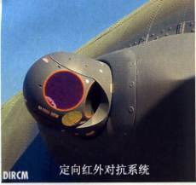
Northwestern Polytechnical University
西北工业大学 航天学院
4.5 干扰特性
红外干扰
Notes:
无人机长时间、高轨道、远距离的续航需求，对无人机的飞行可靠性提出了更高的要求。
而提高飞行可靠性的途径有三种：提高元部件的可靠性、发展容错控制技术和加强维修措施。提高元部件的可靠性虽然可以提高系统的可靠性，但是元部件可靠性的提高不可能一蹴而就，而且，通过元部件可靠性来提高系统可靠性的能力毕竟有限。加强维修措施包括事前检测和事后修理，同样无法改变飞行可靠性。因此，发展容错控制技术显得尤为必要，它可以提高无人机飞行的可靠性。

Slide 30
Northwestern Polytechnical University
西北工业大学 航天学院
4.5 干扰特性
电磁干扰
有源噪声干扰
箔条干扰
Notes:
无人机长时间、高轨道、远距离的续航需求，对无人机的飞行可靠性提出了更高的要求。
而提高飞行可靠性的途径有三种：提高元部件的可靠性、发展容错控制技术和加强维修措施。提高元部件的可靠性虽然可以提高系统的可靠性，但是元部件可靠性的提高不可能一蹴而就，而且，通过元部件可靠性来提高系统可靠性的能力毕竟有限。加强维修措施包括事前检测和事后修理，同样无法改变飞行可靠性。因此，发展容错控制技术显得尤为必要，它可以提高无人机飞行的可靠性。

Slide 31
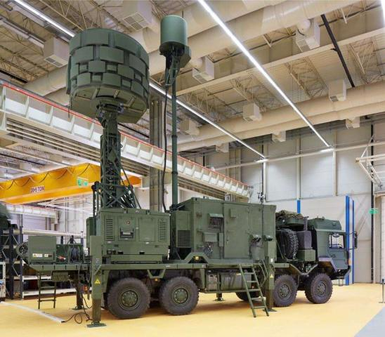
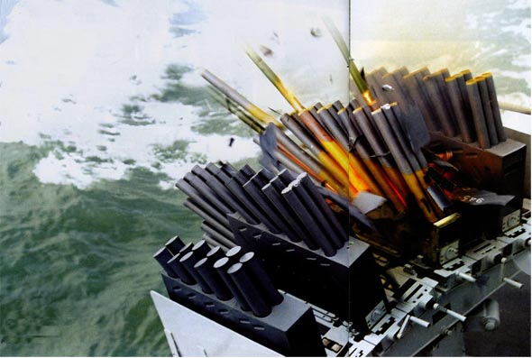
Northwestern Polytechnical University
西北工业大学 航天学院
4.5 干扰特性
电磁干扰
Notes:
无人机长时间、高轨道、远距离的续航需求，对无人机的飞行可靠性提出了更高的要求。
而提高飞行可靠性的途径有三种：提高元部件的可靠性、发展容错控制技术和加强维修措施。提高元部件的可靠性虽然可以提高系统的可靠性，但是元部件可靠性的提高不可能一蹴而就，而且，通过元部件可靠性来提高系统可靠性的能力毕竟有限。加强维修措施包括事前检测和事后修理，同样无法改变飞行可靠性。因此，发展容错控制技术显得尤为必要，它可以提高无人机飞行的可靠性。

Slide 32
Northwestern Polytechnical University
西北工业大学 航天学院
本章要点
1.目标特性。
2.典型形式的目标运动方程。
3.目标红外及雷达散射特性。
4.风干扰特性。
5.典型的红外干扰及电磁干扰。
Notes:
无人机长时间、高轨道、远距离的续航需求，对无人机的飞行可靠性提出了更高的要求。
而提高飞行可靠性的途径有三种：提高元部件的可靠性、发展容错控制技术和加强维修措施。提高元部件的可靠性虽然可以提高系统的可靠性，但是元部件可靠性的提高不可能一蹴而就，而且，通过元部件可靠性来提高系统可靠性的能力毕竟有限。加强维修措施包括事前检测和事后修理，同样无法改变飞行可靠性。因此，发展容错控制技术显得尤为必要，它可以提高无人机飞行的可靠性。

Slide 33
谢谢！
Notes:
我的汇报结束，再次谢谢大家！

